Slide 1
מצגת מלווה לשעורים العلوم والتكنولوجيا للصف السادس عارضة مرافقة للباب علاقات بقاء
الصور والأفلام من pixabay
الفصل الأوَّل: سِرّ كوكب الكرة الأرضيّة القسم الثاني الصفحات 223-212
Notes:
השער קשרי קיום מציג את פניו של המגוון הביולוגי ואת מאפייניו בשני ממדים: מגוון המינים ומגוון סביבות החיים.
כמו כן, השער עוסק במידת השפעתו של המין האנושי על שלומם ועל עתידם של היצורים החיים בעולם ומידת האחריות שלנו, בני האדם, לשמור על המגוון הביולוגי — למעננו ולמען הדורות הבאים.
לימוד הפרק נשען על ידע מוקדם אודות מבנה מערכת השמש שלנו (כוכב מרכזי המוקף בכוכבי לכת).
כוכב לכת ארץ הוא אחד מבין כוכבי הלכת הארציים של מערכת השמש ורק על פניו מתקיימים חיים.

Slide 2
Notes:
בסרטון השני אפשר לראות בברור שני אזורים ביער
מתחת לאורנים ללא צמחיה ובאזור החשוף צמחיה

Slide 3
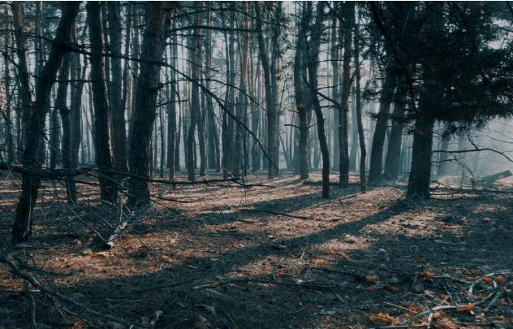
صفحة 218
Notes:
בשלב הזה של תהליך הלמידה, העלאת השערות על ידי הלומדים מאפשרת חשיפת ידע מוקדם בנושא.
המוקד של המשימה (חלק א רגע לפני...ניסוח השערות) הוא הבניה של מיומנות החשיבה השערה. השערות הן הסברים אפשריים לתופעות. ההשערות לרוב מבוססות על ידע או על מידע.

Slide 4
اقرأوا وصف سير التجربة التي أجراها الطلاب لفحص فرضيتهم وأجيبوا عن الأسئلة 4-1 في الصفحات 220-219.
صفحة 219
Notes:
תשובה לשאלה 1: האם כיסוי הזרעים במחטי אורן משפיע על נביטה? מה הקשר בין מחטי האורן לנביטה?
תשובה לשאלה 2: כיסוי מחטי האורן משפיע על התפתחות הנבטים. כסות העלים מונע מאור השמש להגיע אל הנבטים הצעירים.
תשובה לשאלה 3: אור הוא צורך קיום חיוני להתפתחות צמחים. ללא האור הזרעים שנבטו לא יוכלו להתפתח.
תשובות לשאלה 4:
א. כדי לבדוק האם למחטי האורן יש השפעה על נביטת זרעים יש לבצע ניסוי מבוקר: מערכת ניסוי אחת עם הגורם הנבדק )מחטי האורן( ומערכת שנייה ללא הגורם הנבדק. ההשוואה בין התוצאות שהתקבלו בשתי מערכות הניסוי יכולה לאשש
או להפריך את ההשערה, האם לגורם הנבדק יש השפעה.
ב. מחטי האורן.
ג. דוגמה לגורמים קבועים: כמות מים, טמפרטורה, תנאי הארה, סוג מצע וגודלו.
ד. כן.
ה. אם יהיה יותר מגורם אחד שונה, לא נדע איזה מבין הגורמים השפיע.
ו. הם עשו חזרות כדי לוודא שהתוצאות אינן מקריות.
ז. הניסוי תוכנן ובוצע כהלכה. נערך בידוד משתנים כפי שתואר בשאלות הקודמות ובוצעו חזרות.

Slide 5
صفحة 219
Notes:
השיח בין הילדים עוסק בבדיקת מערך הניסוי ובשאלה האם הוא נערך כהלכה.
חשיבות החזרות בניסוי במטרה לתת תוקף לתוצאות. (מתייחס לשאלה מדוע הם עשו חזרות?)
חשיבות ביצוע ניסוי מבוקר: מערכת ניסוי אחת עם הגורם הנבדק (מחטי האורן) ומערכת שנייה ללא הגורם הנבדק.(מתייחס לשאלה מדוע לא פיזרו מחטים של אורן על הצלחת השנייה?)
בחינת התוצאות וההשוואה בין התוצאות שיתקבלו בשתי מערכות הניסוי כדי לאשש או להפריך את ההשערה, האם לגורם הנבדק יש השפעה.

Slide 6
صفحة 220
Notes:
בחלק זה מציגים שלוש אפשרויות של תוצאות ניסוי.
התוצאות תאפשרנה להגיע למסקנה הנכונה.

Slide 7
صفحة 220
Notes:
אפשרות 2 נכונה. התוצאות הראו שאין השפעה של הגורם הנבדק. אין קשר בין נוכחות מחטי האורן לבין נביטת הזרעים.

Slide 8
صفحة 220
Notes:
למחטי האורן אין השפעה על תהליך הנביטה. אין קשר בין נוכחות מחטי האורן לבין נביטה של זרעי שעועית.

Slide 9
صفحة 220
Notes:
למחטי האורן יש השפעה על הנביטה של זרעים. יש קשר בין נוכחות של מחטי אורן לבין נביטת זרעים של שעועית.
לסיכום
התלמידים בדקו בניסוי שערכו את ההשפעה של מחטי האורן על נביטה של זרעי שעועית.
חשוב להבהיר לתלמידים שמסקנות הניסוי מתייחסות רק לזרעי השעועית. כדי לקבל מסקנה כוללת דרושים מחקרים נוספים לבדיקת ההשפעה על זרעים של מיני צמחים אחרים.

Slide 10
اقرأوا المجلة العلميةִ: تأثير إبر الصنوبر على نمو البذور
وأجيبوا عن الأسئلة 3-1 صفحة 221.
Notes:
תשובה לשאלה 1:
חומר ים מעכבי נביטה שמופרשים מהעלים, וכן השפעה של מעטה מחטי האורן על תנאי האור, המים והטמפרטורה ששוררים מתחת למחטים.
תשובה לשאלה 2:
צריך לערוך ניסוי מבוקר עם כל אחד מהגורמים. בניסוי צריך להקפיד שרק הגורם הנבדק יהיה שונה.
תשובה לשאלה 3:
הסקת מסקנות חפוזה עלולה להביא להסקת מסקנות שגויה.
אללופתיה: זוהי תופעה של השפעת גומלין בין יצורים חיים שבה מין אחד מזיק למין אחר בסביבתו אך הוא עצמו אינו ניזוק. ההשפעה המזיקה יכולה להיגרם בגלל הפרשה של חומר רעיל או מעכב התפתחות. כאמור במחקר שמתואר במשימה, ההשערה שבחורשות אורנים מגוון המינים קטן יחסית בגלל השפעה אללופתית הופרכה.

Slide 11
صفحة 221
Notes:
תבנית זו נועדה להפעיל חשיבה מטה קוגניטיבית על תהליך החקר שביצעו התלמידים.

Slide 12
صفحة 221
Notes:
סיכום באמצעות שאלות המעוררות חשיבה מטה קוגניטיבית.
תשובה לשאלה 1: יצורים חיים יכולים להיות מושפעים ממרכיבי סביבה שנמצאים בסביבתם (חיים ושאינם חיים).
תשובה לשאלה 2: כדי לבדוק את ההשפעה של מרכיבי הסביבה על היצורים החיים חשוב לבצע חקר מדעי באמצעות ניסויים ותצפיות. החקר המדעי מאשש או מפריך את ההשערות אודות ההשפעה של כל גורם.

Slide 13
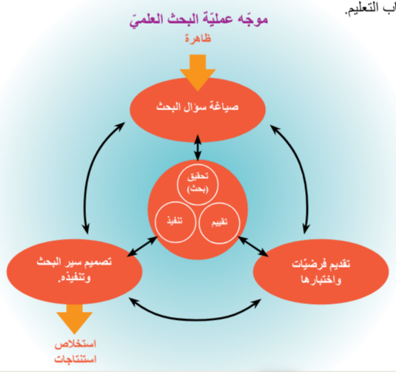
أجيبوا عن البنود 3-1 في الفقرة : نسأل ونبحث صفحة 222.
صفحة 222
Notes:
התלמידים מתבקשים לנסח שאלת חקר אודות קשרי משפיע-מושפע של יצורים חיים עם סביבתם. חשוב ללוות את תהליך התכנון והביצוע של תהליך החקר המדעי בהנחיה של המורה. יש להסב את תשומת לבם של התלמידים למבנה של נווט תהליך החקר המדעי ואת התפקיד שיש לכל משימה בתהליך. הסבר מפורט על המשימות שיש לבצע בתהליך מופיע בארגז הכלים של ספר הלימוד וכן בחלק הראשון של המדריך למורה.
מומלץ להתחיל את התהליך באיתור תופעות בסביבה ושאילת שאלות על התופעה.

Slide 14
صفحة 222
Notes:
מזהים את המיומנות במשפט ונותנים דוגמה לביטוי במשימה.
לדוגמה:
תכננו, ביצענו והערכנו תהליך חקר מדעי.
המשימה: שואלים ועורכים חקר מדעי, עמוד 222.

Slide 15
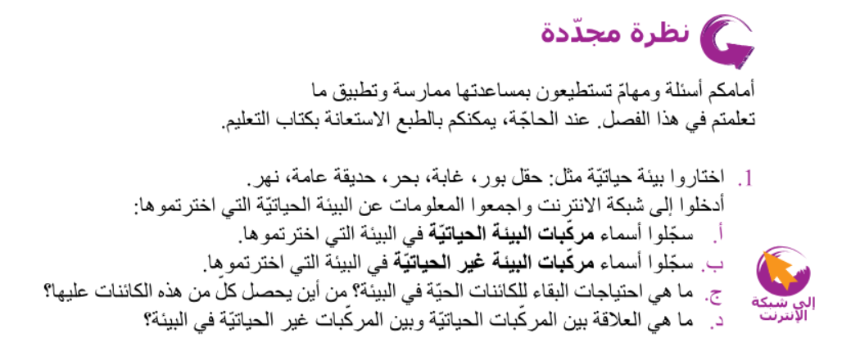
أكملوا الإجابة عن الأسئلة صفحة 223.
Notes:
השאלות המופיעות בתבנית זו מתאימות לתהליכי הערכה מעצבת - ביצועי הבנה של לומדים.

Slide 16
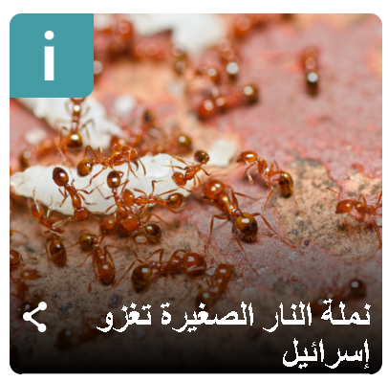
مهمة محوسبة
Notes:
באתר במבט מקוון, יחידת התוכן: עולם היצורים החיים, המשימה: נמלת האש הקטנה פלשה לישראל, המשימה עוסקת במין הפולש נמלת האש הקטנה - הכרת הנמלה והשפעת פלישתה על האדם ועל מגוון המינים.
במשימה זו מתואר מחקר מדעי על סיפורו של מחקר מדעי שנערך בשלושה קיבוצים בעמק הירדן.
החוקרים והחוקרות בדקו את שאלת החקר: "כיצד משפיעה הצפיפות של נמלי האש הקטנות על המספר של נמלים אחרות בחלקה נתונה?"

Slide 17
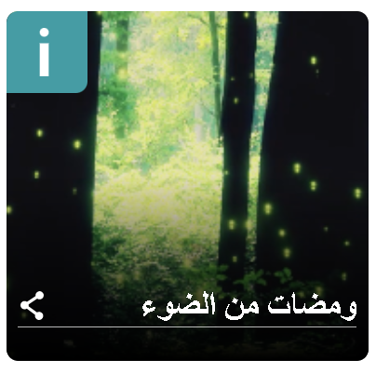
مهمة محوسبة
Notes:
באתר במבט מקוון, יחידת התוכן: עולם היצורים החיים, המשימה: היבהובים של אור, המשימה עוסקת במנגנון ההבהוב של הגחליליות כאמצעי תקשורת בין זכרים לנקבות. כמו כן, ישנה התייחסות להיעלמותן ולהצעות לשמירתן מפני הכחדה.
במשימה זו משולב סיפור מחקר בארצות הברית ערכו מחקר שבדק: כיצד תאורה מלאכותית באזורים חשוכים וטבעיים משפיעה על מספר הבהובי האור של הגחליליות?
החוקרים והחוקרות הכניסו תאורה מלאכותית בשִשָה אזורים דומים וספרו את מספר ההבהובים של הגחליליות בדקה.

Slide 18
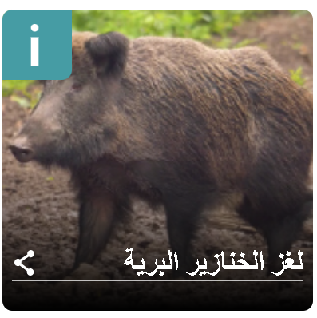
مهمة محوسبة
Notes:
באתר במבט מקוון, יחידת התוכן: עולם היצורים החיים, המשימה: תעלומת חזירי הבר. המשימה עוסקת בתופעה של חדירת חזירי הבר לחיפה (וליישובים אחרים), לגורמים לתופעה (פגיעה במרחבי מחייה טבעיים) ובהצעות לפתרונות.
במשימה מתואר מחקר של "התוכנית הלאומית לניטור המגוון הביולוגי – המארג". במחקר נבדקה ההשפעה של יישובים שממוקמים בלב החורש הים תיכוני על תפוצה ופעילות של יונקים.

Slide 19
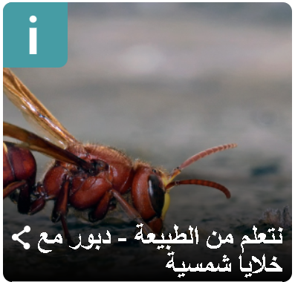
مهمة محوسبة
Notes:
באתר במבט מקוון, יחידת התוכן: עולם היצורים החיים, המשימה: ללמוד מן הטבע- צרעה עם תאים סולריים.
המשימה עוסקת בחקר משווה בין צרעה מזרחית לצרעות אחרות (אחידות ושוני) בהקשר להתנהגות. לצרעה המזרחית יש תאים סולריים להפקת אנרגיה חשמלית.

Slide 20
انتقلوا الى
الفصل الثاني: تنَوُّع الكائنات الحيَّة

